Slide 1
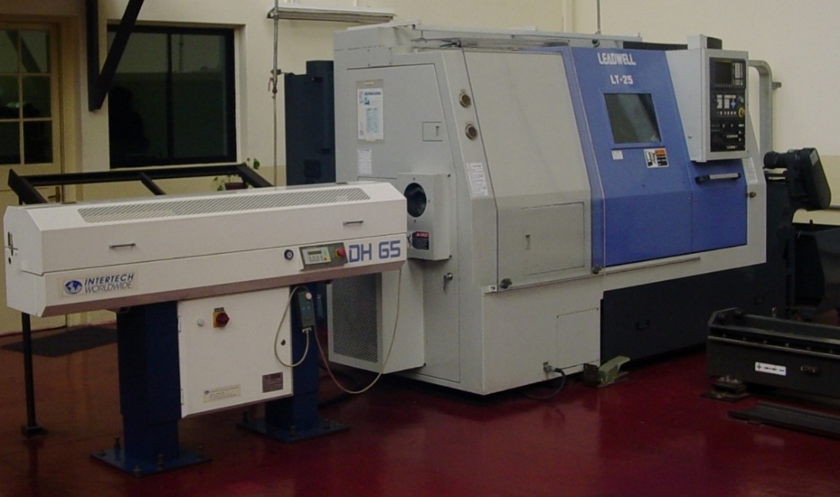
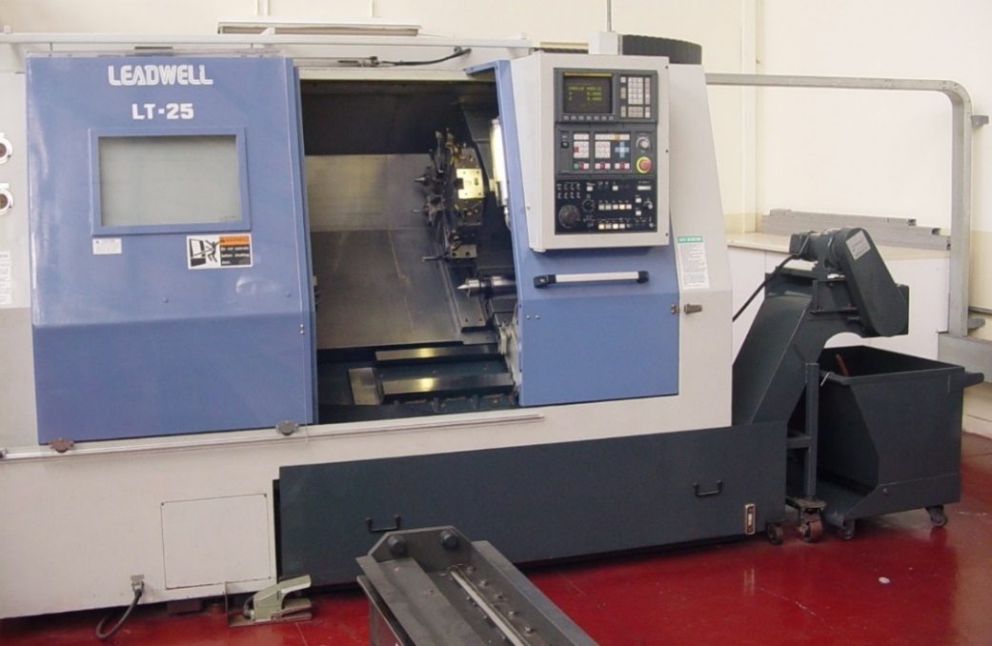
Torno Leadwell LT-25 con alimentador de barras DH 65
Vista frontal del torno con el extractor de virutas

Slide 2
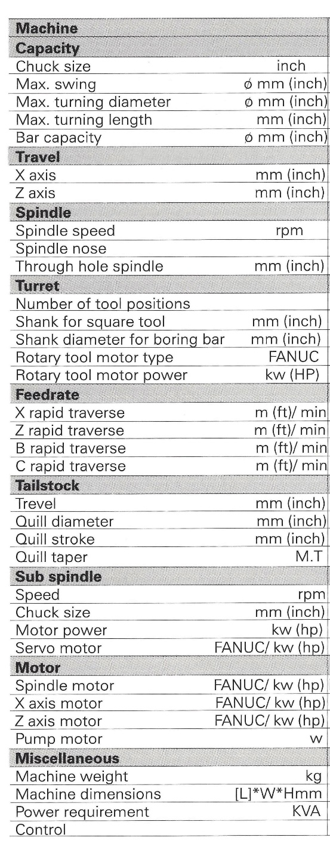
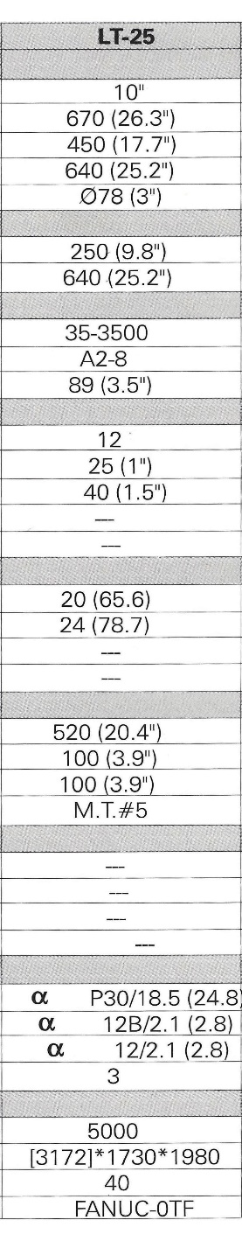
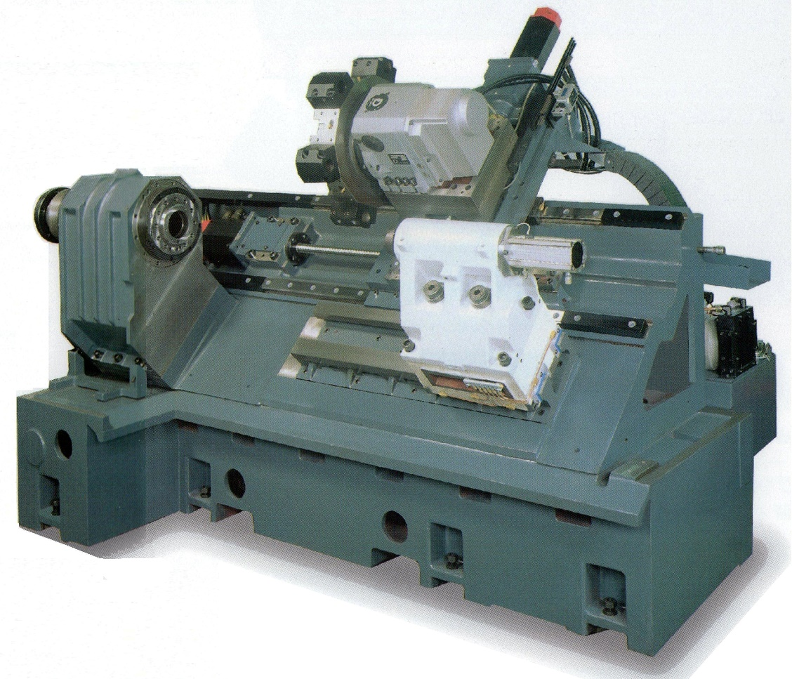
Estructura del torno Lt-25
Cabezal, Bancada inclinada, Contrapunta,
Motores para desplazar la Torreta Revolver,
Unidad hidráulica

Slide 3
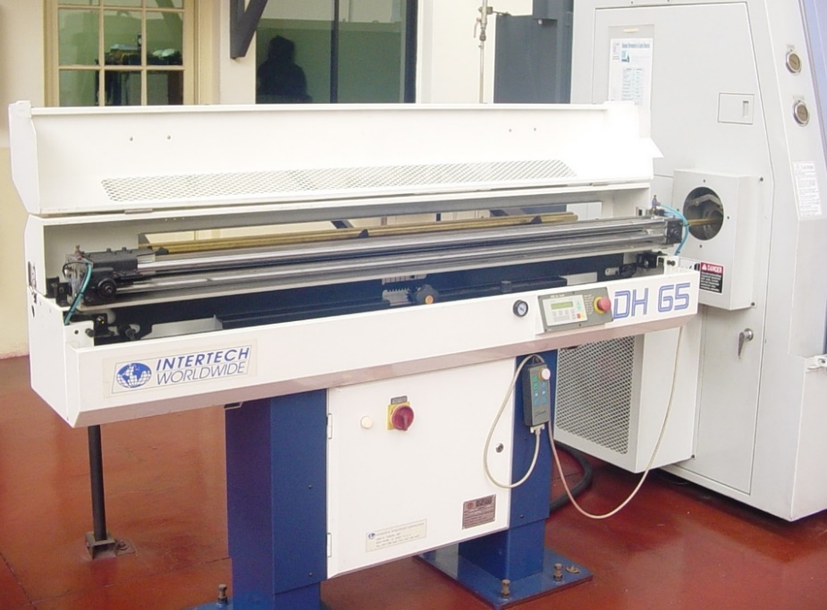
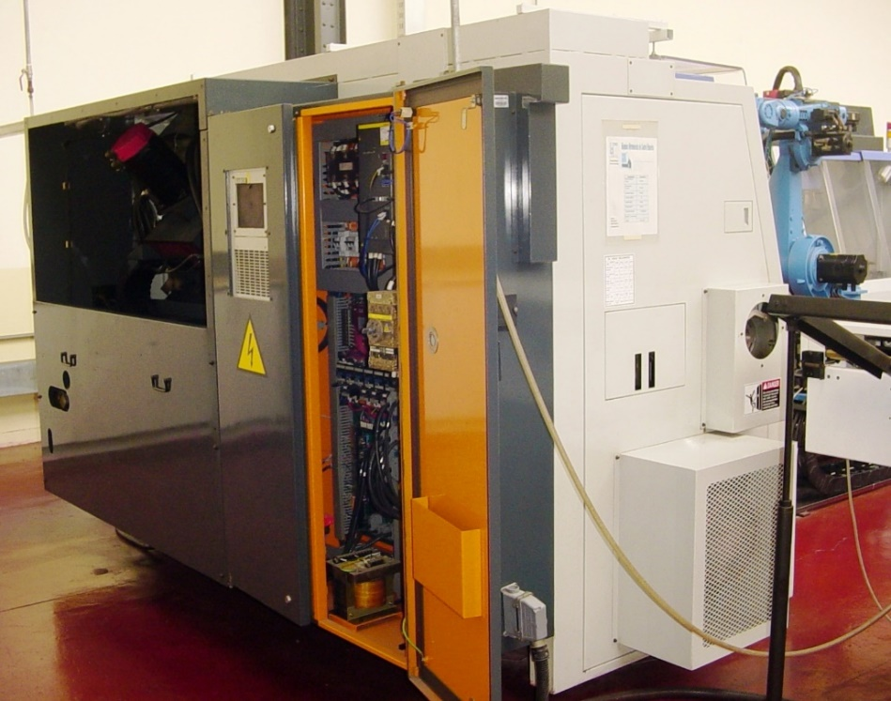
Alimentador de barras DH 65
Vista posterior del torno
Sin la cubierta de las guías y con el armario electrónico abierto

Slide 4
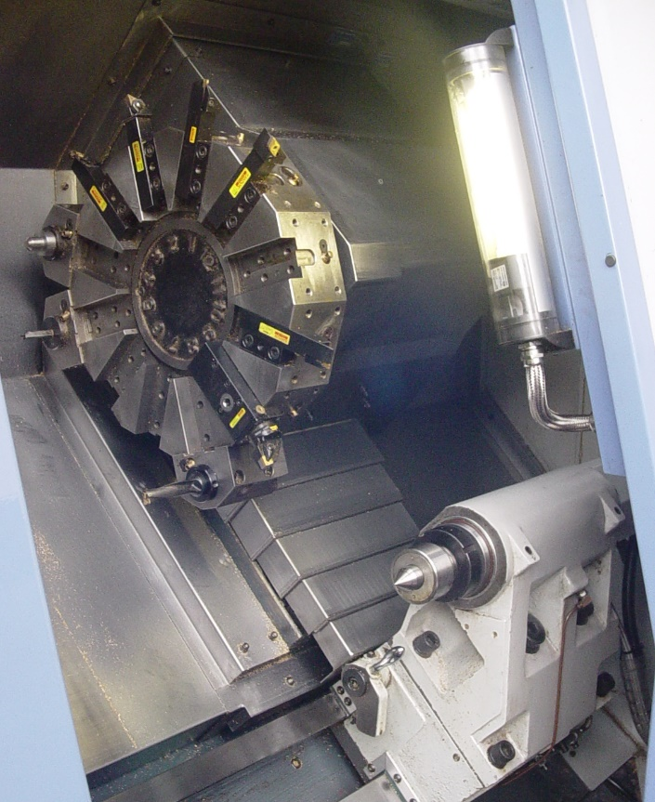
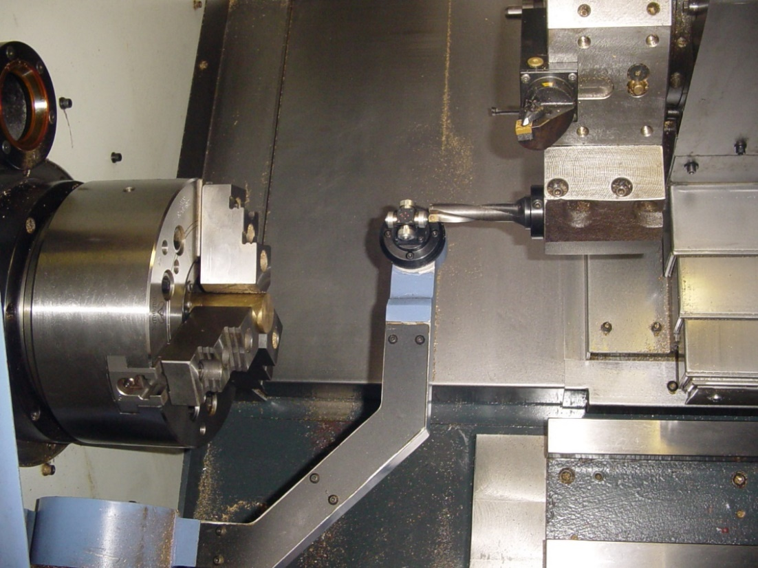
Torreta Revolver de 12 htas.
y contrapunta
Brazo con sensor de medición
de los offset de las htas. en dirección X y Z

Slide 5
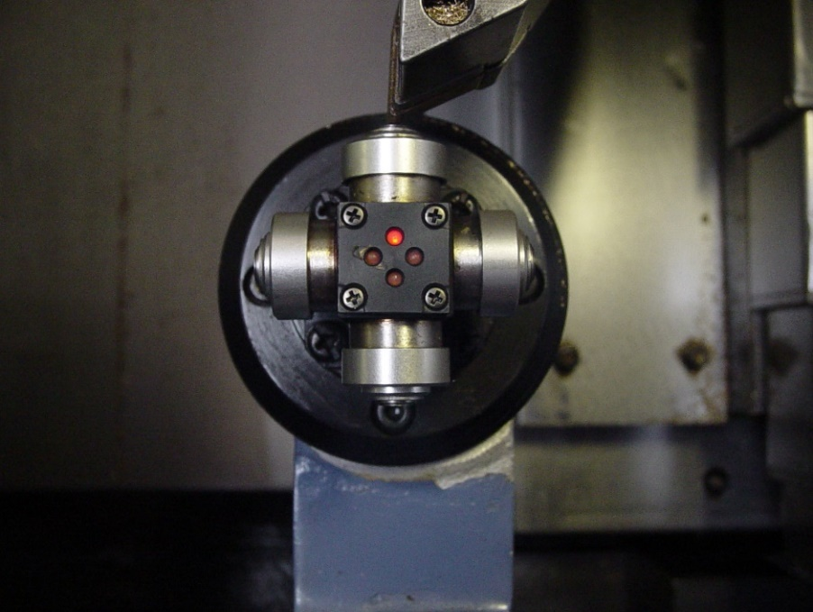
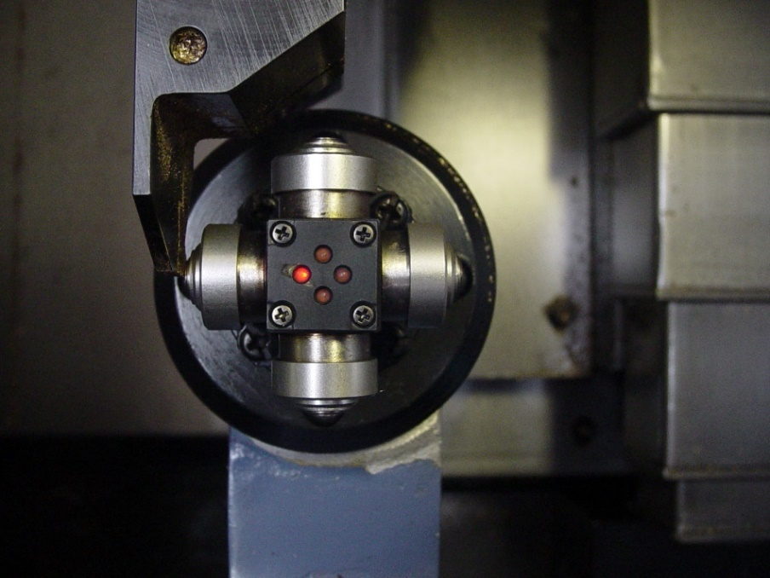
Medición del offset en dirección X
Medición del offset en dirección Z

Slide 6
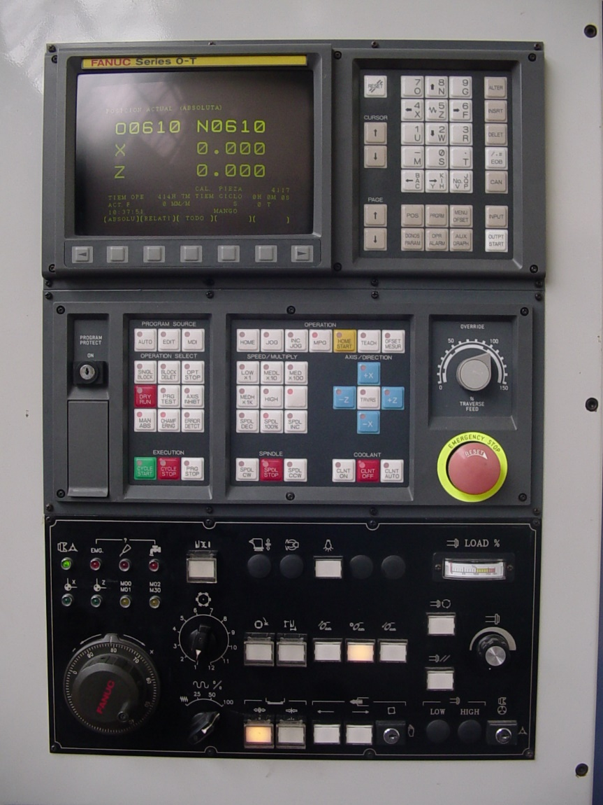
Consola de visualización y control del equipo
Teclas para seleccionar función de la pantalla
- Coordenadas X y Z
- Mostrar programa
- Datos de las Htas
- Mantenimiento
- Código de alarmas
- Simulación del program.
Teclado para manejo:
- Automático
- Semiautomático
- Edición de Prog
Controles para la preparación y manejo manual del equipo
Botonera e indicadores
complementarios para el manejo manual y preparación del equipo

